Slide 1
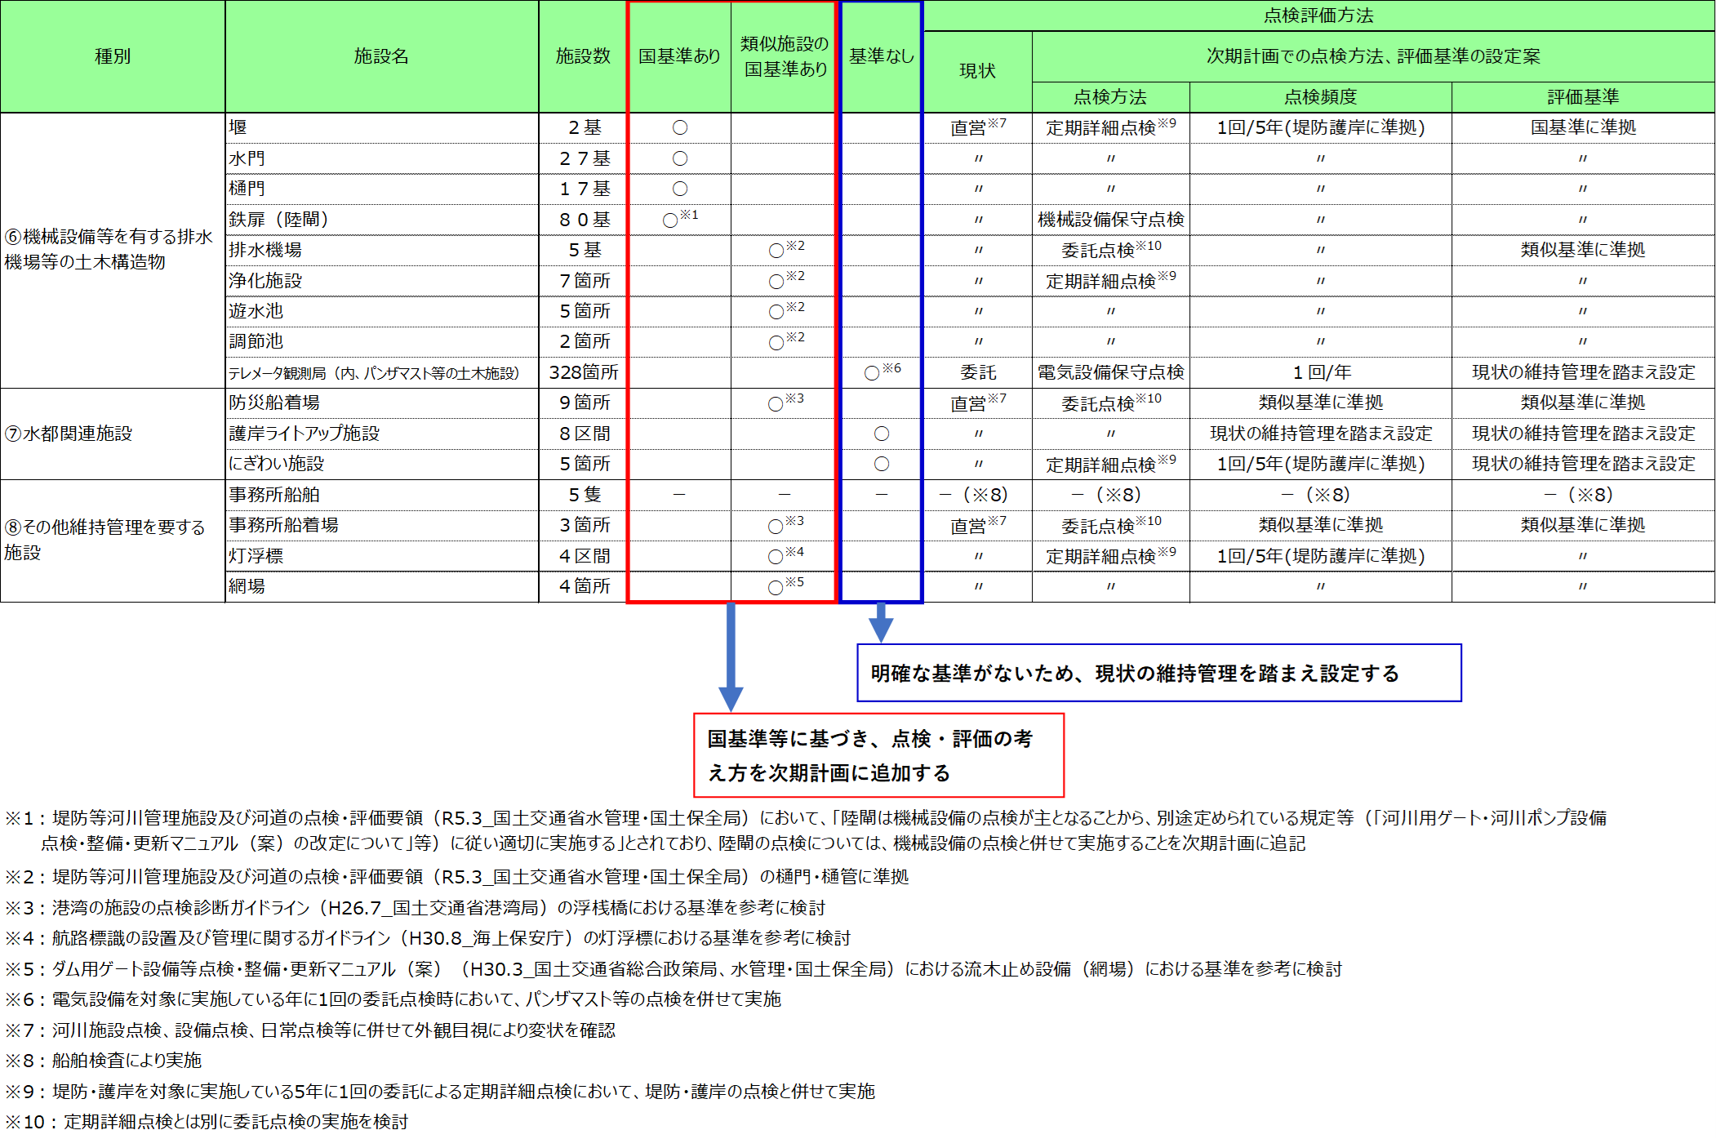
【参考】 施設の点検・評価について
④その他施設（※機械設備等は設備編による）
（機械設備を有する排水機場等の土木構造物、水都関連施設、その他維持管理を要する施設）
国基準等に基づく点検・評価の考え方
＜現行計画に点検評価方法を組み込めていない施設（地下構造物以外）の点検評価方法（案）＞
1

Slide 2
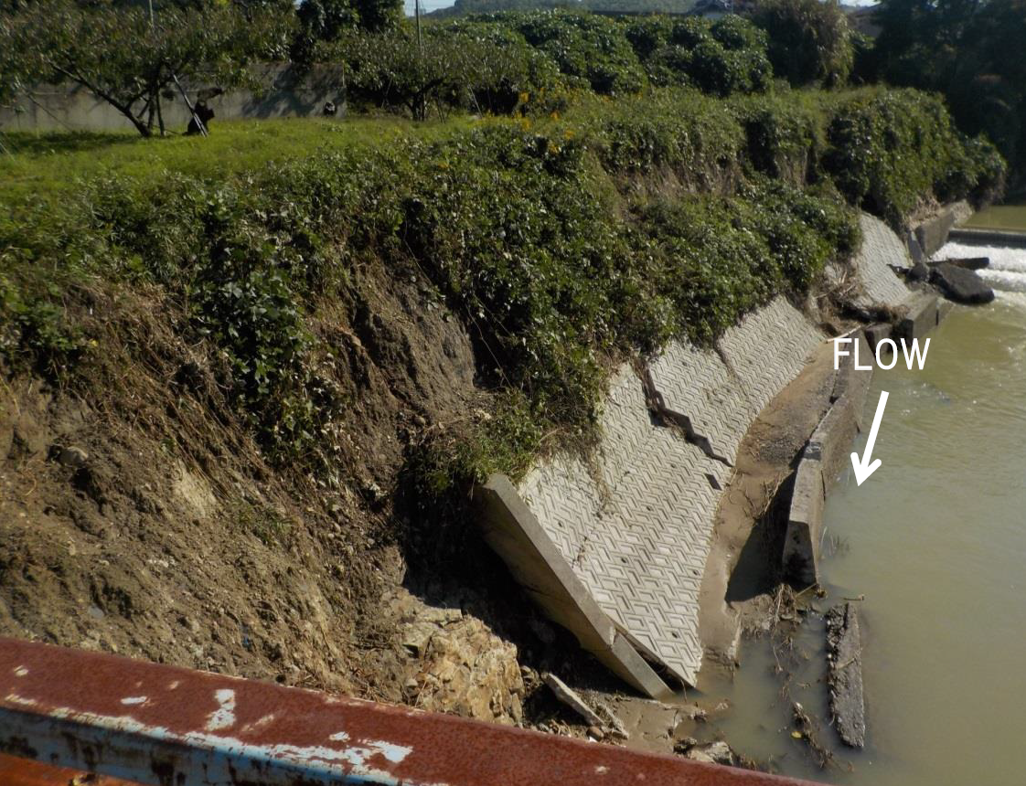
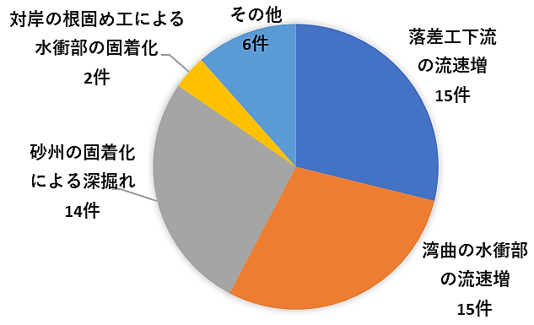
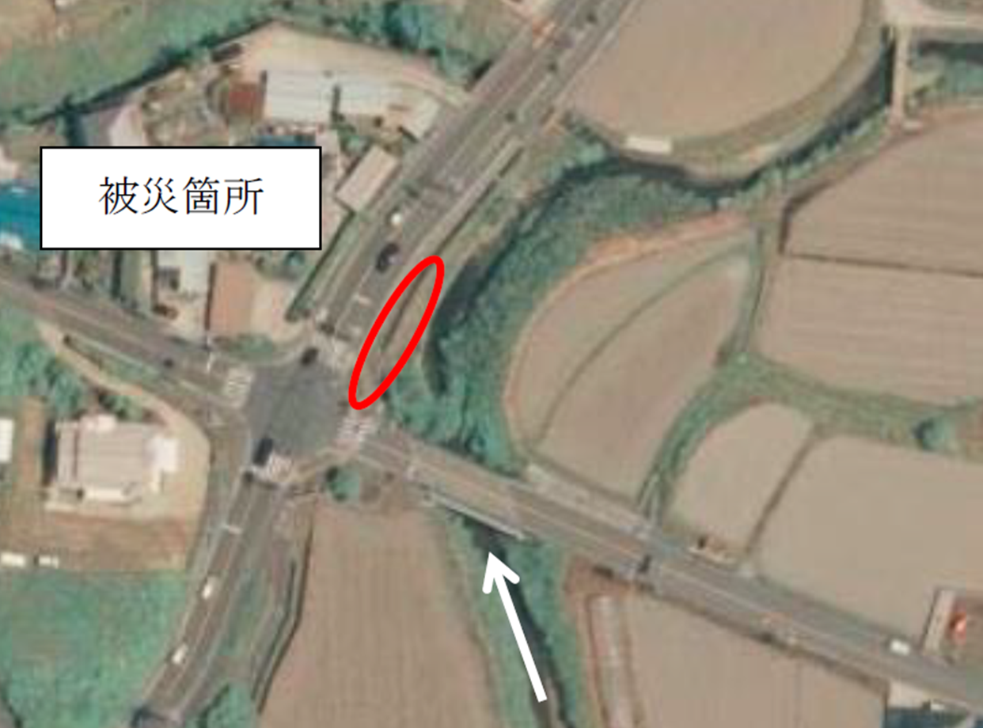
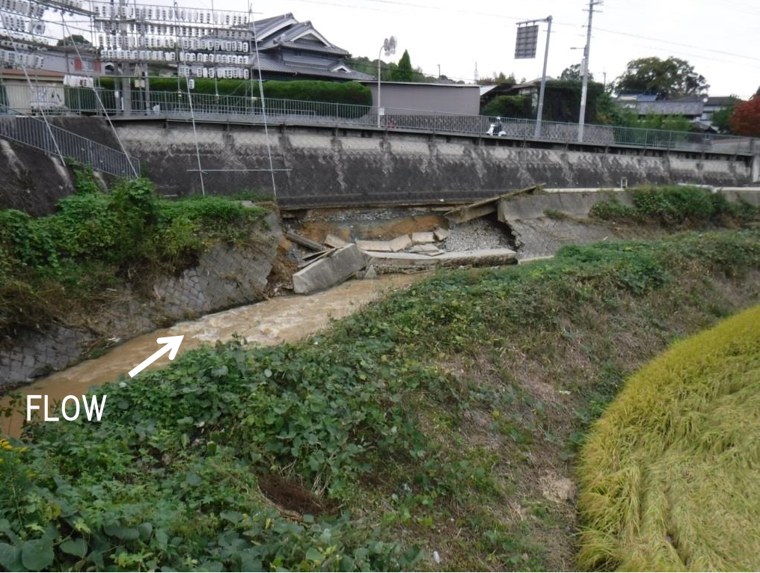
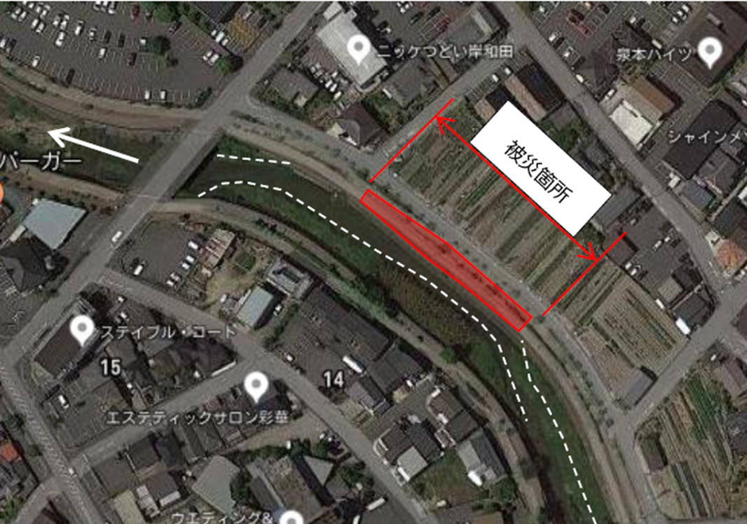
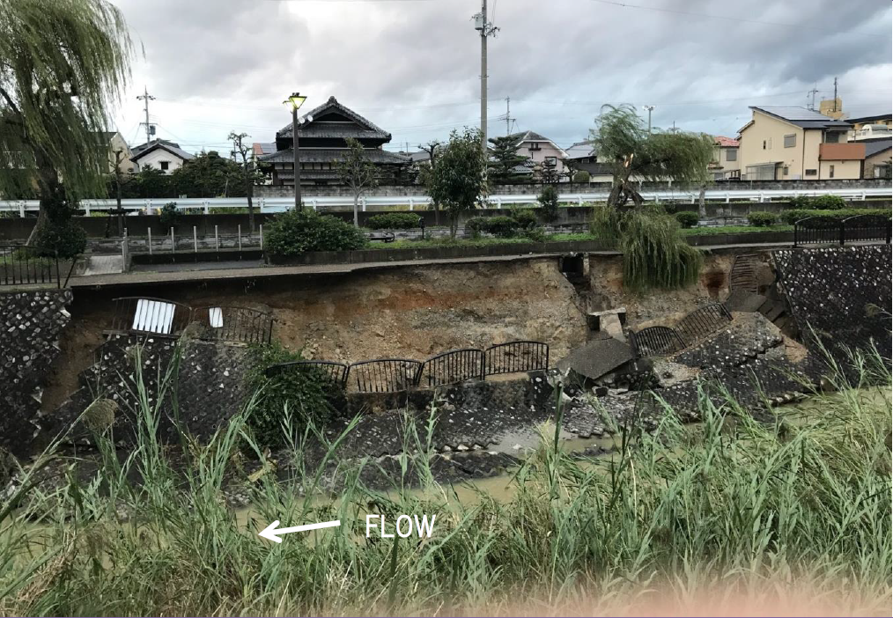
【参考】 施設の更新フロー
①堤防・護岸等
【河床洗掘を要因とした護岸の被災状況について】
＜河床洗掘の要因内訳＞
落差工直下における被災事例
全体52件
河川法線の水衝部における被災事例
砂州の固着化による深掘れ箇所での被災事例
○落差工直下や湾曲した河川法線の水衝部、河川法線は直線でも砂州固着により慢性的に深掘れしている箇所において、洪水流による河床洗掘が原因となって護岸崩壊が生じている。
○次期計画では、河床低下区間はもとより堆積傾向区間や安定区間であっても、日常点検等により河床洗掘の発生が予見される箇所については、その上下流の河道特性を踏まえた効果的な対策を講じていく。
2

Slide 3
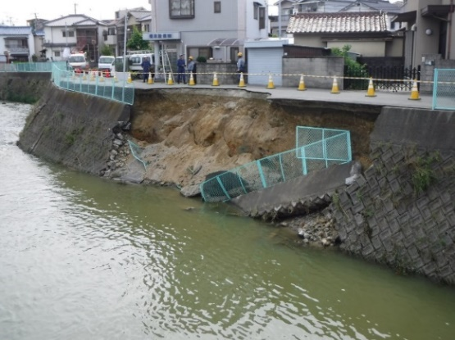
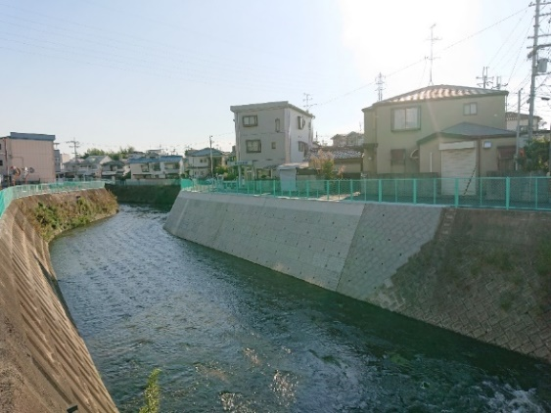
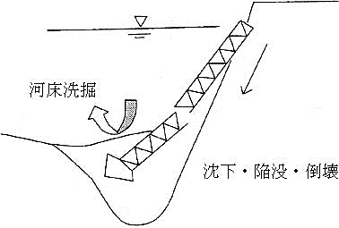
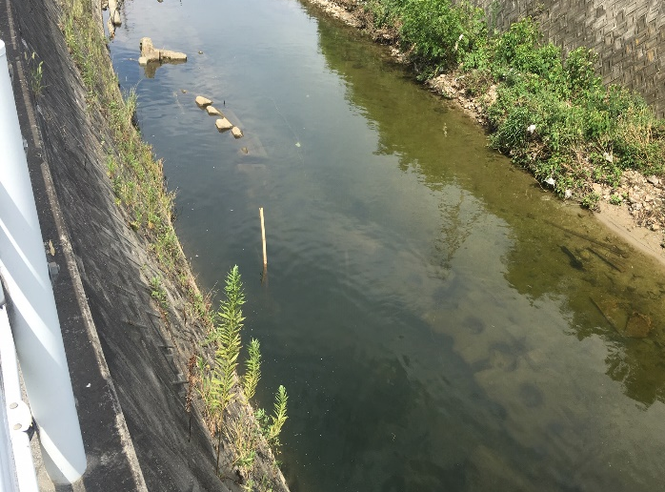
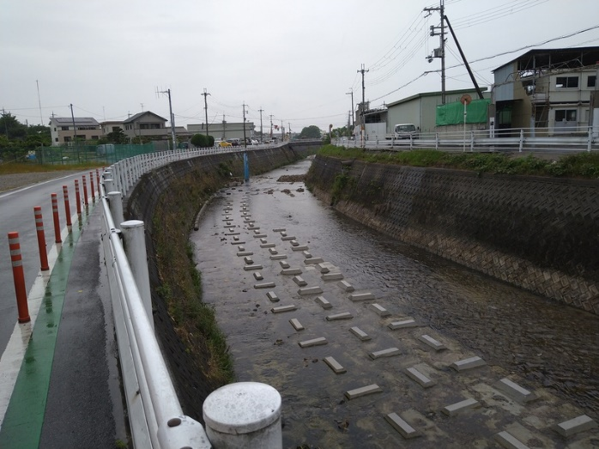
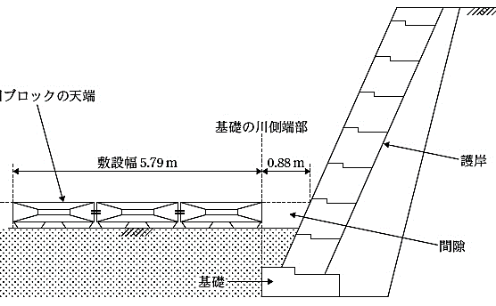
【参考】 施設の更新フロー
①堤防・護岸等
【河床洗掘により被災した箇所において河床低下対策を実施した事例】
＜河床洗掘による護岸の崩壊メカニズム＞
災害復旧に合わせて
河床低下対策（根固工）を実施
○護岸基礎周辺の河床の局所洗堀に
より、基礎部に空洞が発生し、護岸裏
の土砂が流出し護岸が被災
【河床低下対策工事の事例】
＜河床低下対策の例＞
根固工の例
根固ブロック
護岸
基礎
間詰
根継工の例
根固工の例
根継ぎコンクリート
護岸
○護岸基礎周辺の河床の低下が進行した箇所において、根固工による河床低下対策を実施
基礎
3

Slide 4
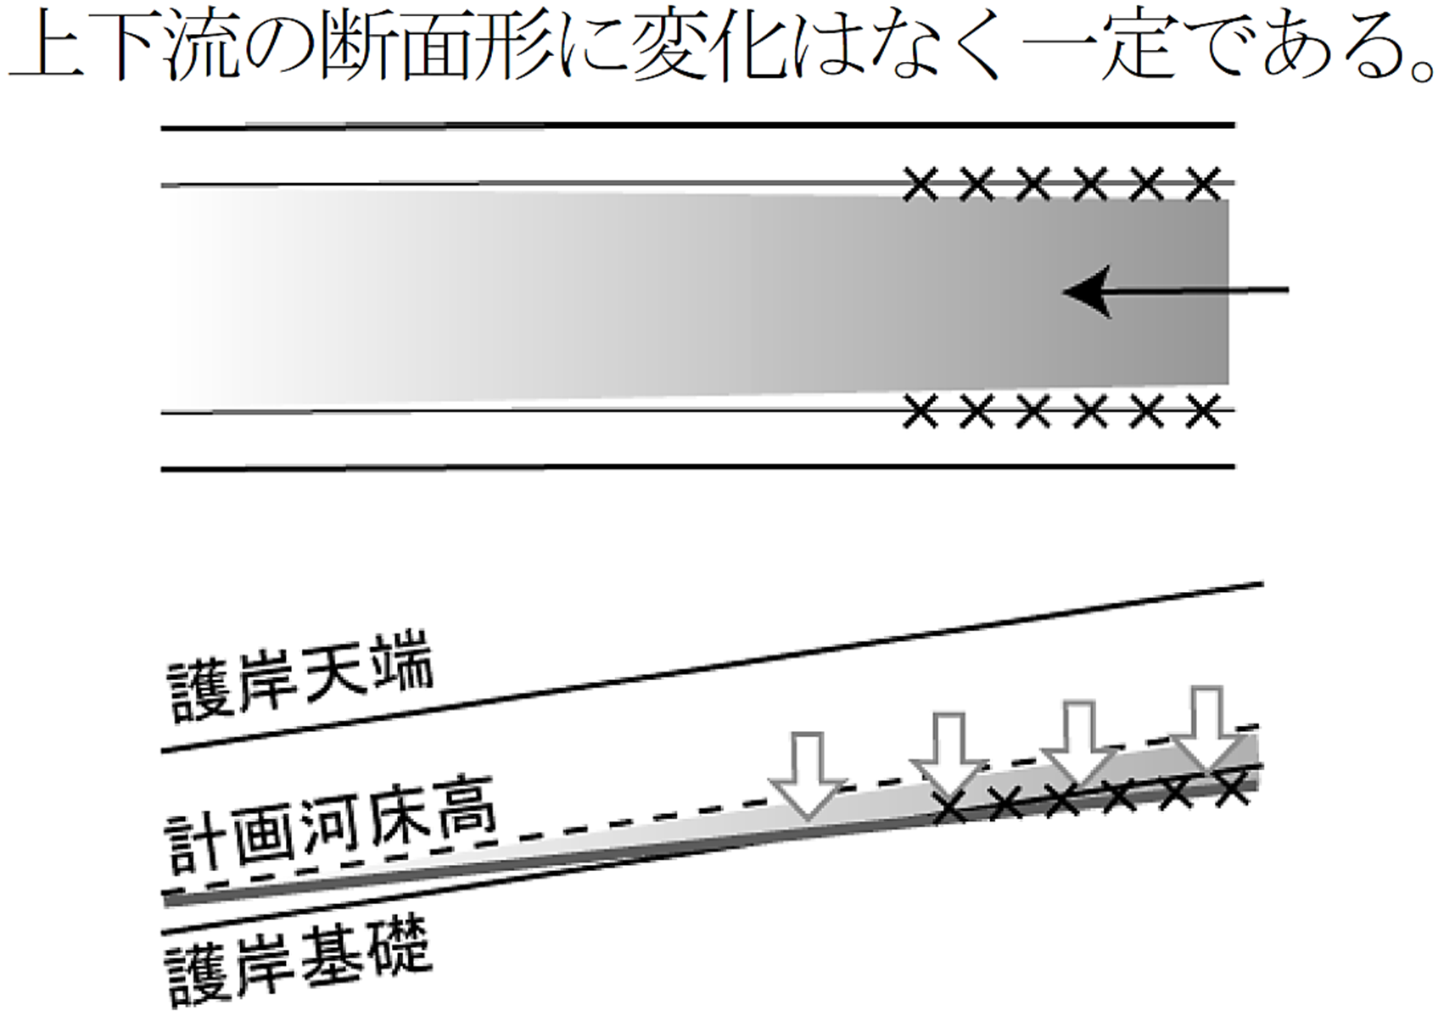
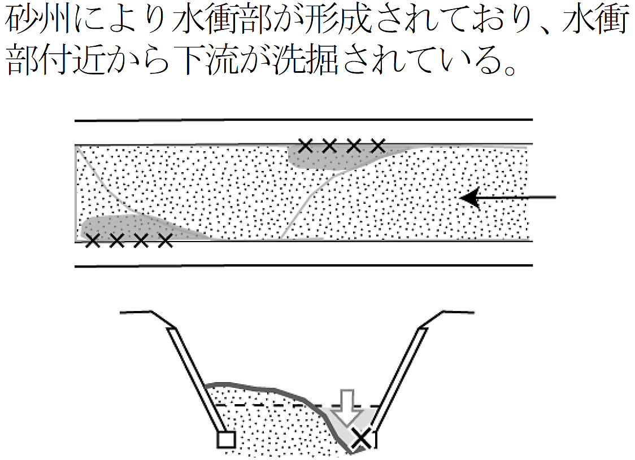
【参考】河床低下の定義と河川護岸の根入れの考え方
①河床低下の定義
（出典）美しい山河を守る災害復旧基本方針
河床低下
・全般的な河床低下
・局所洗堀
全体的な河床低下のイメージ
局所洗堀のイメージ
②河川護岸の根入れの考え方
●建設省河川砂防技術基準（案）同解説[設計編Ⅰ]では、以下のとおり記述されている。
「基礎工天端高を計画断面の平均河床と現況河床高のうち低い方より0.5m~1.5m程度
深くしているものが多い」
●大阪府では、以下のように規定し護岸を整備している。
・根入れ長は、基礎工下端から計画河床まで1.5mを基準とする
・災害復旧工事では、基礎工天端から最深河床まで1.0mとする
4

